Slide 1
云计算项目答辩
答辩人：1854062 许之博 1953060 韩乃超

Slide 2
01
背景介绍
02
云系统搭建
目 录
03
MapReduce
04
项目演示

Slide 3
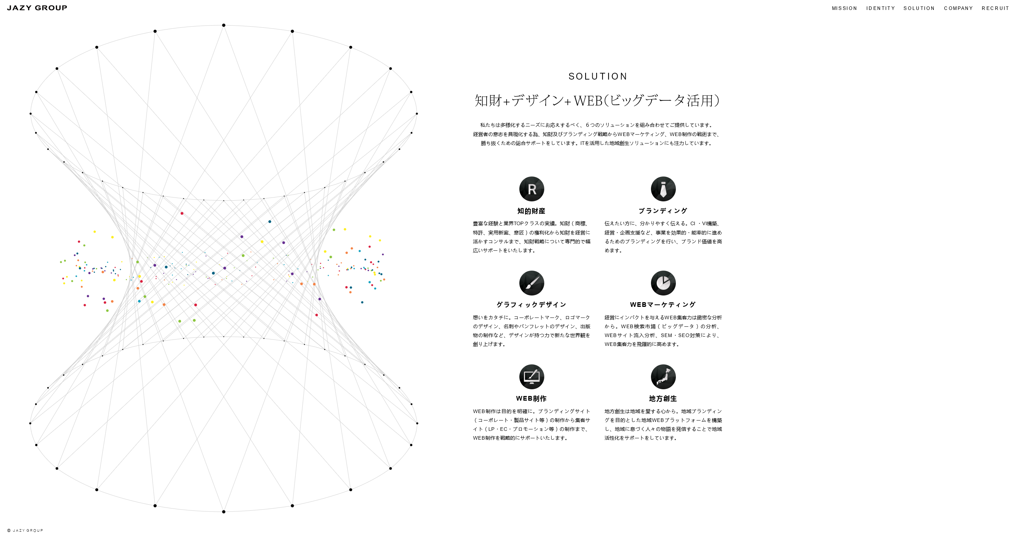
PART 01
背景介绍

Slide 4
云系统架构
Cloud System Architectrue
资源层
虚拟层
中间件层
应用层
服务器集群。
在物理机上建立虚拟机
云平台的核心层
提供界面
在这里进行编辑内容，建议使用微软雅黑，大小可进行适当调整，模板中的所有图片都可进行替换编辑。在这里进行编辑内容，建议使用微软雅黑，大小可进行适当调整，模板中的所有图片都可进行替换编辑。在这里进行编辑内容，建议使用微软雅黑，大小可进行适当调整，模板中的所有图片都可进行替换编辑。在这里进行编辑内容，建议使用微软雅黑，大小可进行适当调整，模板中的所有图片都可进行替换编辑。

Slide 5
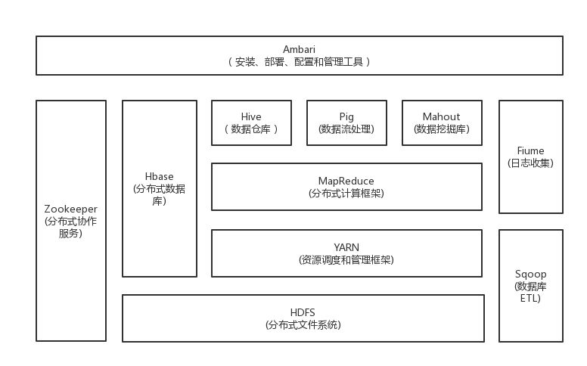
Hadoop介绍
Introduction of hadoop
高可靠性：Hadoop按位存储和处理数据的能力值得人们信赖。
高扩展性：Hadoop是在可用的计算机集簇间分配数据并完成计算任务的，这些集簇可以方便地扩展到数以千计的节点中。
高效性：Hadoop能够在节点之间动态地移动数据，并保证各个节点的动态平衡，因此处理速度非常快。
高容错性：Hadoop能够自动保存数据的多个副本，并且能够自动将失败的任务重新分配。
- 低成本：与一体机、商用数据仓库以及QlikView、Yonghong Z-Suite等数据集市相比，hadoop是开源的，项目的软件成本因此会大大降低

Slide 6

HDFS
Introduction td HDFS
大数据文件
文件分块
廉价硬件
流式数据访问
Block：将一个文件进行分块，本实验中默认是128M。
NameNode：保存整个文件系统的目录信息、文件信息及分块信息
- 数据安全：在某个节点发生故障时，不会丢失数据备份；
- 网络传输开销：在备份数据同步过程中，尽量减少网络传输中的带宽开销；
DataNode：分布在廉价的计算机上，用于存储Block块文件。

Slide 7
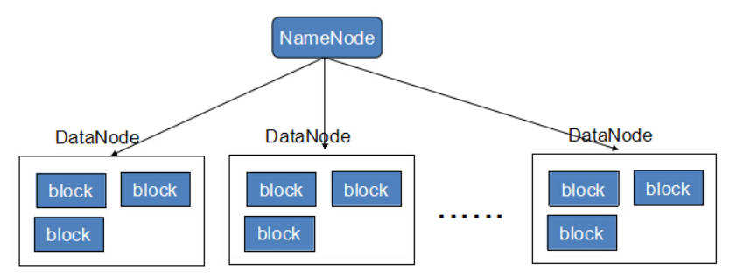
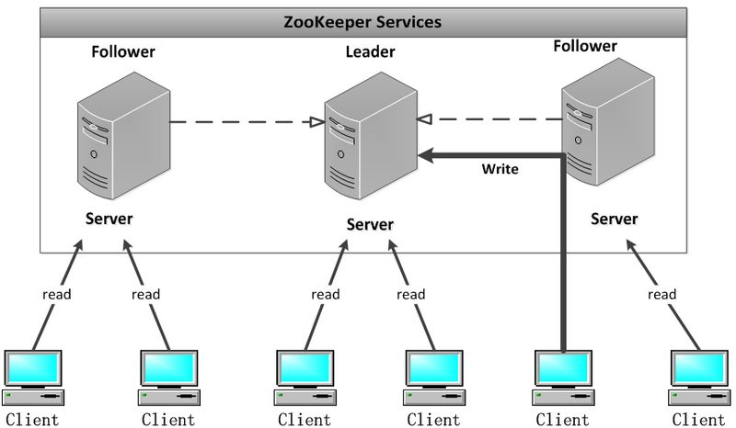
文件备份策略
HF：HDFS Federation 是解决 namenode 内存瓶颈问题的水平横向扩展方案。
- HA：Hadoop high ability。为了防止namenode失效，一般会有两个namenode：namenode active 和 namenode standby。只有active对外提高服务。

Slide 8
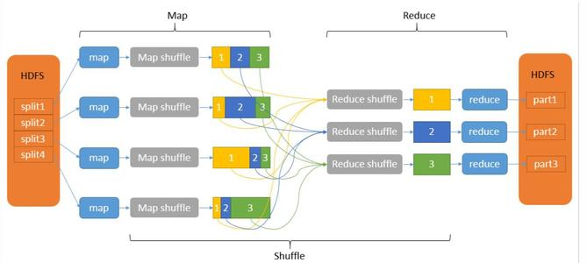
MapReduce
map函数：接受一个键值对（key-value pair），产生一组中间键值对。
- reduce函数：接受一个键，以及相关的一组值，将这组值进行合并产生一组规模更小的值。
​
主要的调度算法:
- 静态调度的调度策略事先确定，不考虑集群运行时的动态变化；
- 动态调度是调度器动态地获取集群的状态信息，并根据这些信息动态调整调度策略。
Hadoop默认的任务分配算法使用贪心算法
现有的许多任务分配策略或者面向同构环境，或者没有充分利用集群的全局信息。

Slide 9
PART 02
云系统搭建

Slide 10


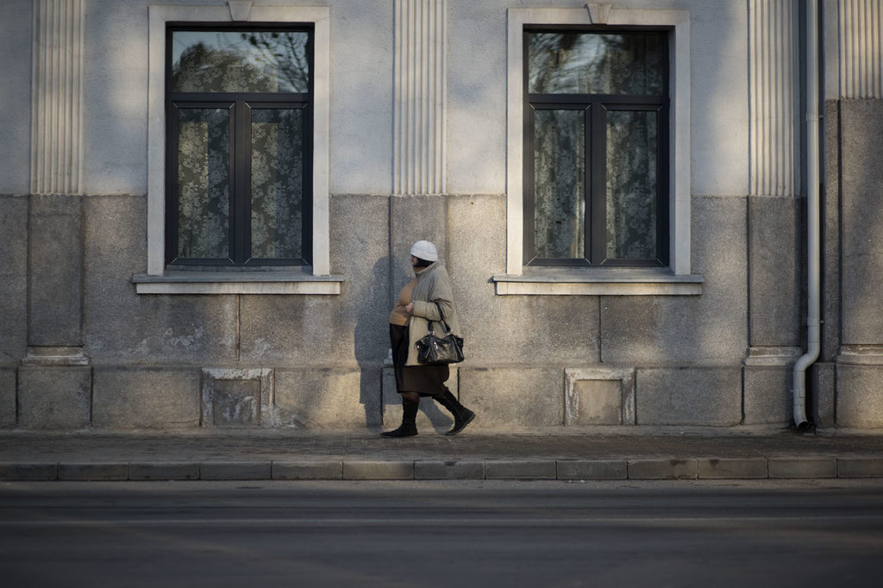

点击此处输入标题
点击此处输入标题
在这里进行编辑内容，建议使用微软雅黑，大小可进行适当调整，模板中的所有图片都可进行替换编辑。在这里进行编辑内容，建议使用微软雅黑，大小可进行适当调整，模板中的所有图片都可进行替换编辑。
在这里进行编辑内容，建议使用微软雅黑，大小可进行适当调整，模板中的所有图片都可进行替换编辑。在这里进行编辑内容，建议使用微软雅黑，大小可进行适当调整，模板中的所有图片都可进行替换编辑。
点击此处输入标题
点击此处输入标题
在这里进行编辑内容，建议使用微软雅黑，大小可进行适当调整，模板中的所有图片都可进行替换编辑。在这里进行编辑内容，建议使用微软雅黑，大小可进行适当调整，模板中的所有图片都可进行替换编辑。
在这里进行编辑内容，建议使用微软雅黑，大小可进行适当调整，模板中的所有图片都可进行替换编辑。在这里进行编辑内容，建议使用微软雅黑，大小可进行适当调整，模板中的所有图片都可进行替换编辑。

Slide 11


点击此处输入标题
CLICK HERE TO ADD YOUR TITLE
点击此处此处标题
点击此处此处标题
在这里进行编辑内容，建议使用微软雅黑，大小可进行适当调整，模板中的所有图片都可进行替换编辑。在这里进行编辑内容，建议使用微软雅黑，大小可进行适当调整，模板中的所有图片都可进行替换编辑。在这里进行编辑内容，建议使用微软雅黑，大小可进行适当调整，模板中的所有图片都可进行替换编辑。在这里进行编辑内容，建议使用微软雅黑，大小可进行适当调整，模板中的所有图片都可进行替换编辑。
在这里进行编辑内容，建议使用微软雅黑，大小可进行适当调整，模板中的所有图片都可进行替换编辑。在这里进行编辑内容，建议使用微软雅黑，大小可进行适当调整，模板中的所有图片都可进行替换编辑。在这里进行编辑内容，建议使用微软雅黑，大小可进行适当调整，模板中的所有图片都可进行替换编辑。在这里进行编辑内容，建议使用微软雅黑，大小可进行适当调整，模板中的所有图片都可进行替换编辑。

Slide 12
点击此处输入标题01
在这里进行编辑内容，建议使用微软雅黑，大小可进行适当调整，模板中的所有图片都可进行替换编辑。在这里进行编辑内容，建议使用微软雅黑，大小可进行适当调整，模板中的所有图片都可进行替换编辑。
02点击此处输入标题
在这里进行编辑内容，建议使用微软雅黑，大小可进行适当调整，模板中的所有图片都可进行替换编辑。在这里进行编辑内容，建议使用微软雅黑，大小可进行适当调整，模板中的所有图片都可进行替换编辑。
点击此处输入标题03
在这里进行编辑内容，建议使用微软雅黑，大小可进行适当调整，模板中的所有图片都可进行替换编辑。在这里进行编辑内容，建议使用微软雅黑，大小可进行适当调整，模板中的所有图片都可进行替换编辑。
04点击此处输入标题
在这里进行编辑内容，建议使用微软雅黑，大小可进行适当调整，模板中的所有图片都可进行替换编辑。在这里进行编辑内容，建议使用微软雅黑，大小可进行适当调整，模板中的所有图片都可进行替换编辑。
点击此处输入标题05
在这里进行编辑内容，建议使用微软雅黑，大小可进行适当调整，模板中的所有图片都可进行替换编辑。在这里进行编辑内容，建议使用微软雅黑，大小可进行适当调整，模板中的所有图片都可进行替换编辑。
06点击此处输入标题
在这里进行编辑内容，建议使用微软雅黑，大小可进行适当调整，模板中的所有图片都可进行替换编辑。在这里进行编辑内容，建议使用微软雅黑，大小可进行适当调整，模板中的所有图片都可进行替换编辑。

Slide 13
PART 03
MapReduce

Slide 14

点击此处输入标题
在这里进行编辑内容，建议使用微软雅黑，大小可进行适当调整，模板中的所有图片都可进行替换编辑。在这里进行编辑内容，建议使用微软雅黑，大小可进行适当调整，模板中的所有图片都可进行替换编辑。在这里进行编辑内容，建议使用微软雅黑，大小可进行适当调整，模板中的所有图片都可进行替换编辑。在这里进行编辑内容，建议使用微软雅黑，大小可进行适当调整，模板中的所有图片都可进行替换编辑。

Slide 15
点击此处输入标题
CLICK HERE TO ADD YOUR TITLE
关键词
关键词
关键词
点击此处输入标题
在这里进行编辑内容，建议使用微软雅黑，大小可进行适当调整，模板中的所有图片都可进行替换编辑。在这里进行编辑内容，建议使用微软雅黑，大小可进行适当调整，模板中的所有图片都可进行替换编辑。在这里进行编辑内容，建议使用微软雅黑，大小可进行适当调整，模板中的所有图片都可进行替换编辑。在这里进行编辑内容，建议使用微软雅黑，大小可进行适当调整，模板中的所有图片都可进行替换编辑。
关键词
关键词

Slide 16

点击此处输入标题
CLICK HERE TO ADD YOUR TITLE
点击输入标题
点击输入标题
点击输入标题
点击输入标题
点击输入标题
在这里进行编辑内容，建议使用微软雅黑，大小可进行适当调整，模板中的所有图片都可进行替换编辑。在这里进行编辑内容，建议使用微软雅黑，大小可进行适当调整，模板中的所有图片都可进行替换编辑。
在这里进行编辑内容，建议使用微软雅黑，大小可进行适当调整，模板中的所有图片都可进行替换编辑。在这里进行编辑内容，建议使用微软雅黑，大小可进行适当调整，模板中的所有图片都可进行替换编辑。
在这里进行编辑内容，建议使用微软雅黑，大小可进行适当调整，模板中的所有图片都可进行替换编辑。在这里进行编辑内容，建议使用微软雅黑，大小可进行适当调整，模板中的所有图片都可进行替换编辑。
在这里进行编辑内容，建议使用微软雅黑，大小可进行适当调整，模板中的所有图片都可进行替换编辑。在这里进行编辑内容，建议使用微软雅黑，大小可进行适当调整，模板中的所有图片都可进行替换编辑。
在这里进行编辑内容，建议使用微软雅黑，大小可进行适当调整，模板中的所有图片都可进行替换编辑。在这里进行编辑内容，建议使用微软雅黑，大小可进行适当调整，模板中的所有图片都可进行替换编辑。
在这里进行编辑内容，建议使用微软雅黑，大小可进行适当调整，模板中的所有图片都可进行替换编辑。在这里进行编辑内容，建议使用微软雅黑，大小可进行适当调整，模板中的所有图片都可进行替换编辑。在这里进行编辑内容，建议使用微软雅黑，大小可进行适当调整，模板中的所有图片都可进行替换编辑。在这里进行编辑内容，建议使用微软雅黑，大小可进行适当调整，模板中的所有图片都可进行替换编辑。

Slide 17
PART 04
项目演示

Slide 18
点击此处输入标题
CLICK HERE TO ADD YOUR TITLE
关键词
在这里进行编辑内容，建议使用微软雅黑，大小可进行适当调整，模板中的所有图片都可进行替换编辑在这里进行编辑内容，建议使用微软雅黑，大小可进行适当调整，模板中的所有图片都可进行替换编辑
SKYPE
在这里进行编辑内容，建议使用微软雅黑，大小可进行适当调整，模板中的所有图片都可进行替换编辑在这里进行编辑内容，建议使用微软雅黑，大小可进行适当调整，模板中的所有图片都可进行替换编辑
关键词
FACEBOOK
关键词
在这里进行编辑内容，建议使用微软雅黑，大小可进行适当调整，模板中的所有图片都可进行替换编辑在这里进行编辑内容，建议使用微软雅黑，大小可进行适当调整，模板中的所有图片都可进行替换编辑
YOUTUBE
在这里进行编辑内容，建议使用微软雅黑，大小可进行适当调整，模板中的所有图片都可进行替换编辑在这里进行编辑内容，建议使用微软雅黑，大小可进行适当调整，模板中的所有图片都可进行替换编辑
关键词
TWITTER

Slide 19





关键词
关键词
关键词
在这里进行编辑内容，建议使用微软雅黑，大小可进行适当调整，模板中的所有图片都可进行替换编辑在这里进行编辑内容，建议使用微软雅黑。
在这里进行编辑内容，建议使用微软雅黑，大小可进行适当调整，模板中的所有图片都可进行替换编辑在这里进行编辑内容，建议使用微软雅黑。
在这里进行编辑内容，建议使用微软雅黑，大小可进行适当调整，模板中的所有图片都可进行替换编辑在这里进行编辑内容，建议使用微软雅黑。
在这里进行编辑内容，建议使用微软雅黑，大小可进行适当调整，模板中的所有图片都可进行替换编辑。在这里进行编辑内容，建议使用微软雅黑，大小可进行适当调整，模板中的所有图片都可进行替换编辑。在这里进行编辑内容，建议使用微软雅黑，大小可进行适当调整，模板中的所有图片都可进行替换编辑。在这里进行编辑内容，建议使用微软雅黑，大小可进行适当调整，模板中的所有图片都可进行替换编辑。

Slide 20
点击此处输入标题
CLICK HERE TO ADD YOUR TITLE
点击输入标题
点击输入标题
点击输入标题
点击输入标题
点击输入标题
关键词
关键词
关键词
关键词
关键词
在这里进行编辑内容，建议使用微软雅黑，大小可进行适当调整，模板中的所有图片都可进行替换编辑在这里进行编辑内容，建议使用微软雅黑。在这里进行编辑内容，建议使用微软雅黑，大小可进行适当调整，模板中的所有图片都可进行替换编辑在这里进行编辑内容，建议使用微软雅黑。
在这里进行编辑内容，建议使用微软雅黑，大小可进行适当调整，模板中的所有图片都可进行替换编辑在这里进行编辑内容，建议使用微软雅黑。在这里进行编辑内容，建议使用微软雅黑，大小可进行适当调整，模板中的所有图片都可进行替换编辑在这里进行编辑内容，建议使用微软雅黑。
在这里进行编辑内容，建议使用微软雅黑，大小可进行适当调整，模板中的所有图片都可进行替换编辑在这里进行编辑内容，建议使用微软雅黑。在这里进行编辑内容，建议使用微软雅黑，大小可进行适当调整，模板中的所有图片都可进行替换编辑在这里进行编辑内容，建议使用微软雅黑。
在这里进行编辑内容，建议使用微软雅黑，大小可进行适当调整，模板中的所有图片都可进行替换编辑在这里进行编辑内容，建议使用微软雅黑。在这里进行编辑内容，建议使用微软雅黑，大小可进行适当调整，模板中的所有图片都可进行替换编辑在这里进行编辑内容，建议使用微软雅黑。
在这里进行编辑内容，建议使用微软雅黑，大小可进行适当调整，模板中的所有图片都可进行替换编辑在这里进行编辑内容，建议使用微软雅黑。在这里进行编辑内容，建议使用微软雅黑，大小可进行适当调整，模板中的所有图片都可进行替换编辑在这里进行编辑内容，建议使用微软雅黑。

Slide 21
PART 05
请点击此处输入您的标题
Please Click Here To Enter Your Title

Slide 22
输入标题
在这里进行编辑内容，建议使用微软雅黑，大小可进行适当调整，模板中的所有图片都可进行替换编辑在这里进行编辑内容，建议使用微软雅黑。在这里进行编辑内容，建议使用微软雅黑，大小可进行适当调整，模板中的所有图片都可进行替换编辑在这里进行编辑内容，建议使用微软雅黑。在这里进行编辑内容，建议使用微软雅黑，大小可进行适当调整，模板中的所有图片都可进行替换编辑在这里进行编辑内容，建议使用微软雅黑。在这里进行编辑内容，建议使用微软雅黑，大小可进行适当调整，模板中的所有图片都可进行替换编辑在这里进行编辑内容，建议使用微软雅黑。
点击输入标题
点击输入标题
点击输入标题
在这里进行编辑内容，建议使用微软雅黑，大小可进行适当调整，模板中的所有图片都可进行替换编辑在这里进行编辑内容，建议使用微软雅黑。
在这里进行编辑内容，建议使用微软雅黑，大小可进行适当调整，模板中的所有图片都可进行替换编辑在这里进行编辑内容，建议使用微软雅黑。
在这里进行编辑内容，建议使用微软雅黑，大小可进行适当调整，模板中的所有图片都可进行替换编辑在这里进行编辑内容，建议使用微软雅黑。

Slide 23
点击此处输入标题
CLICK HERE TO ADD YOUR TITLE
点击此处输入标题
点击此处输入标题
点击此处输入标题
在这里进行编辑内容，建议使用微软雅黑，大小可进行适当调整，模板中的所有图片都可进行替换编辑在这里进行编辑内容，建议使用微软雅黑。在这里进行编辑内容，建议使用微软雅黑，大小可进行适当调整，模板中的所有图片都可进行替换编辑在这里进行编辑内容，建议使用微软雅黑。
在这里进行编辑内容，建议使用微软雅黑，大小可进行适当调整，模板中的所有图片都可进行替换编辑在这里进行编辑内容，建议使用微软雅黑。在这里进行编辑内容，建议使用微软雅黑，大小可进行适当调整，模板中的所有图片都可进行替换编辑在这里进行编辑内容，建议使用微软雅黑。
在这里进行编辑内容，建议使用微软雅黑，大小可进行适当调整，模板中的所有图片都可进行替换编辑在这里进行编辑内容，建议使用微软雅黑。在这里进行编辑内容，建议使用微软雅黑，大小可进行适当调整，模板中的所有图片都可进行替换编辑在这里进行编辑内容，建议使用微软雅黑。

Slide 24




点击此处输入标题
CLICK HERE TO ADD YOUR TITLE
点击输入标题
点击输入标题
点击输入标题
点击输入标题
在这里进行编辑内容，建议使用微软雅黑，大小可进行适当调整，模板中的所有图片都可进行替换编辑在这里进行编辑内容，建议使用微软雅黑。在这里进行编辑内容，建议使用微软雅黑，大小可进行适当调整，模板中的所有图片都可进行替换编辑在这里进行编辑内容，建议使用微软雅黑。在这里进行编辑内容，建议使用微软雅黑，大小可进行适当调整，模板中的所有图片都可进行替换编辑在这里进行编辑内容，建议使用微软雅黑。在这里进行编辑内容，建议使用微软雅黑，大小可进行适当调整，模板中的所有图片都可进行替换编辑在这里进行编辑内容，建议使用微软雅黑。在这里进行编辑内容，建议使用微软雅黑，大小可进行适当调整，模板中的所有图片都可进行替换编辑在这里进行编辑内容，建议使用微软雅黑。在这里进行编辑内容，建议使用微软雅黑，大小可进行适当调整，模板中的所有图片都可进行替换编辑在这里进行编辑内容，建议使用微软雅黑。

Slide 25
点击此处输入标题
CLICK HERE TO ADD YOUR TITLE
点击此处输入标题
在这里进行编辑内容，建议使用微软雅黑，大小可进行适当调整，模板中的所有图片都可进行替换编辑。在这里进行编辑内容，建议使用微软雅黑，大小可进行适当调整，模板中的所有图片都可进行替换编辑。在这里进行编辑内容，建议使用微软雅黑，大小可进行适当调整，模板中的所有图片都可进行替换编辑。
点击此处输入标题
在这里进行编辑内容，建议使用微软雅黑，大小可进行适当调整，模板中的所有图片都可进行替换编辑。在这里进行编辑内容，建议使用微软雅黑，大小可进行适当调整，模板中的所有图片都可进行替换编辑。在这里进行编辑内容，建议使用微软雅黑，大小可进行适当调整，模板中的所有图片都可进行替换编辑。
在这里进行编辑内容，建议使用微软雅黑，大小可进行适当调整，模板中的所有图片都可进行替换编辑在这里进行编辑内容，建议使用微软雅黑，大小可进行适当调整，模板中的所有图片都可进行替换编辑
在这里进行编辑内容，建议使用微软雅黑，大小可进行适当调整，模板中的所有图片都可进行替换编辑在这里进行编辑内容，建议使用微软雅黑，大小可进行适当调整，模板中的所有图片都可进行替换编辑
在这里进行编辑内容，建议使用微软雅黑，大小可进行适当调整，模板中的所有图片都可进行替换编辑在这里进行编辑内容，建议使用微软雅黑，大小可进行适当调整，模板中的所有图片都可进行替换编辑
在这里进行编辑内容，建议使用微软雅黑，大小可进行适当调整，模板中的所有图片都可进行替换编辑在这里进行编辑内容，建议使用微软雅黑，大小可进行适当调整，模板中的所有图片都可进行替换编辑

Slide 26
十分感谢您的观看指导
毕业答辩|计划总结|工作汇报|通用模板
答辩人：夕觉原创

